Slide 1

小隊座位
講台
停課停班
怎麼班
挑戰我們班
按部就班
一般班

Slide 2

熱情

Slide 3
營會主題曲

Slide 4
來向耶和華歌唱
普天下向耶和華歡呼歌唱 有能力與華美在祂的聖所

Slide 5
來向耶和華歌唱
耶和華超乎萬神之上的名 有尊榮和威嚴在祂面前

Slide 6
來向耶和華歌唱
來向耶和華歌唱
向拯救磐石歡呼

Slide 7
來向耶和華歌唱
因耶和華為大
當受極大的讚美

Slide 8
來向耶和華歌唱
來向耶和華歌唱
全地要向祂歌頌

Slide 9
來向耶和華歌唱
在列邦中述說
祂奇妙的作為

Slide 10
來向耶和華歌唱
當稱謝進入祂的門
當讚美進入祂的院

Slide 11
來向耶和華歌唱
當感謝耶和華
稱頌祂的聖名

Slide 12
來向耶和華歌唱
因為耶和華本為善
祂的慈愛存到永遠

Slide 13
來向耶和華歌唱
祂的信實永不更改
直到萬代

Slide 14
喜樂河流
喜樂河流 來充滿我
生命泉源 來澆灌我

Slide 15
喜樂河流
有祢同行 不再懼怕
無論何處 緊緊跟隨

Slide 16
喜樂河流
我要walk walk
Walk in the river

Slide 17
喜樂河流
我要jump jump
Jump in the river

Slide 18
喜樂河流
我要dance dance
Dance in the river
of joy

Slide 19
牽手
淚已濕了眼眶 無力抵擋
很想信靠卻已迷惘

Slide 20
牽手
我的世界崩塌 仍舊盼望
是不是我太傻

Slide 21
牽手
想要勇敢堅強 突然發現
找不到心中的力量

Slide 22
牽手
祢聲音如曙光 指引方向
一直在我身旁

Slide 23
牽手
一路祢牽著我
雖然我會軟弱
跌倒祢卻不放手

Slide 24
牽手
祢的憐憫湧流
遠超過我所求
耶穌祢恩典夠我用

Slide 25
牽手
一路祢牽著我
雖然我會軟弱
失落祢卻找回我

Slide 26
牽手
祢良善如太陽
祢信實如晨光
天父的愛環繞我

Slide 27
牽手
唯有祢 我所求
牽著祢 不放手

Slide 28
牽手
唯有祢 我所求
牽著祢 永遠不放手

Slide 29

講員：王湘湘
為主來夢想

Slide 30
為主來夢想
王 湘 湘

Slide 31
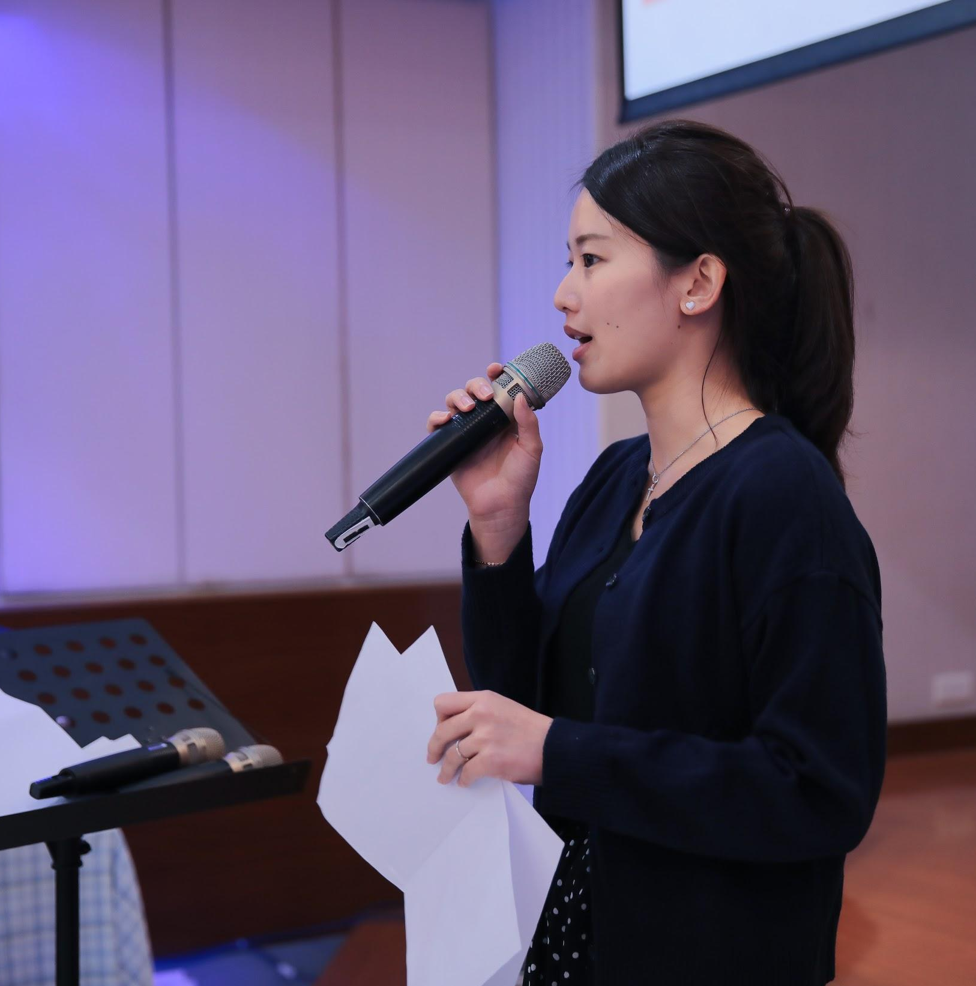
YouTuber
【恩典十刻】/【炫父日記】
主 持 / 外 拍
青 年 講 師
人 際 關 係 / 自 我 形 象
生 涯 指 引 顧 問
人際工作坊
文 化 大 學
企 業 管 理 學 系 畢 業
明 緯 企 業
公 益 專 員 兼 FB 小 編

Slide 32
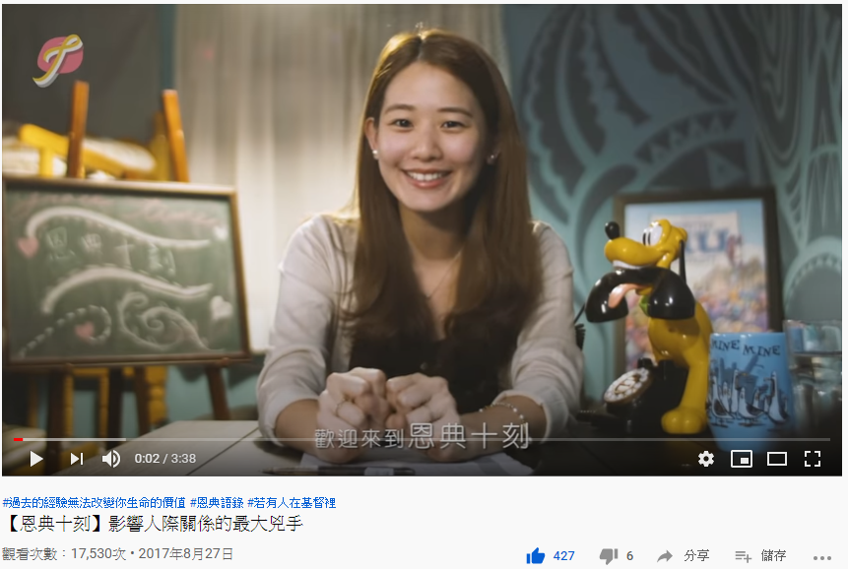

Slide 33
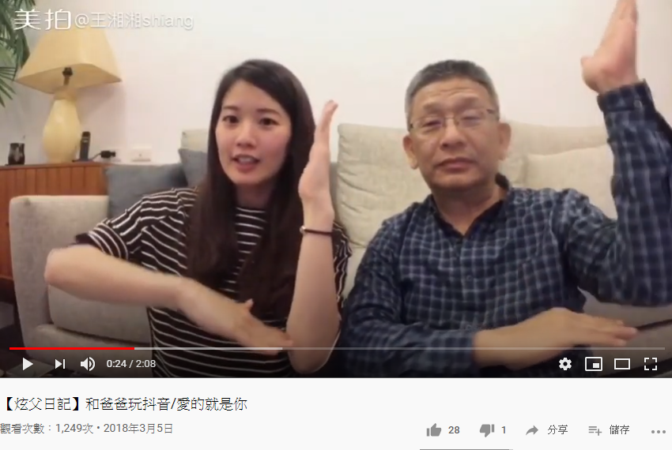

Slide 34
YouTuber
【恩典十刻】/【炫父日記】
主 持 / 外 拍
青 年 講 師
人 際 關 係 / 自 我 形 象
生 涯 指 引 顧 問
人際工作坊
文 化 大 學
企 業 管 理 學 系 畢 業
明 緯 企 業
公 益 專 員 兼 FB 小 編

Slide 35
為主來夢想
王 湘 湘

Slide 36
Q1 : 你的夢想是什麼?
1.
2.
3.
4.
5.

Slide 37




Q2 : 現在的你大概是在哪一個階段?
不清楚自己的夢想不知道自己可以擁有什麼夢想
有夢想，
但不可能會實現
畢竟是個「夢」
有夢想，
但現實環境和能力不知道怎麼去實現
有夢想，
正在夢想的道路
努力中

Slide 38
如何
開始夢想

Slide 39





我的夢想
1. 14-16Y 動物收容所、寵物餐廳、寵物樂園
2. 17Y 服務生
3. 18Y 藝術家、插畫家、美術老師
4. 18Y 特教老師
5. 19Y 幼稚園老師

Slide 40
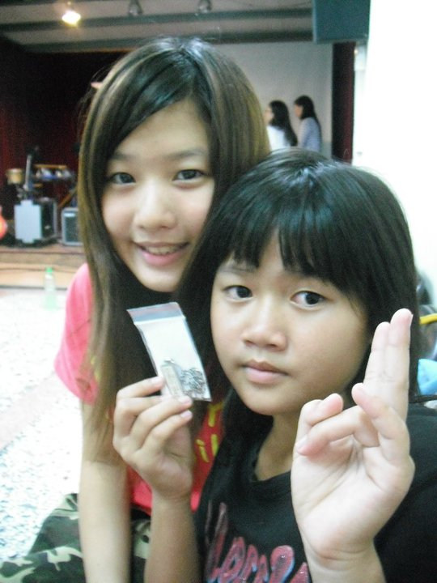
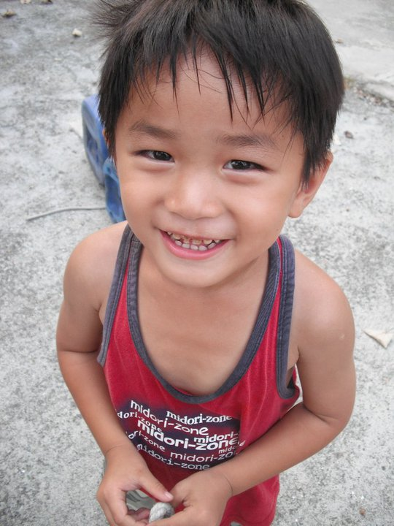
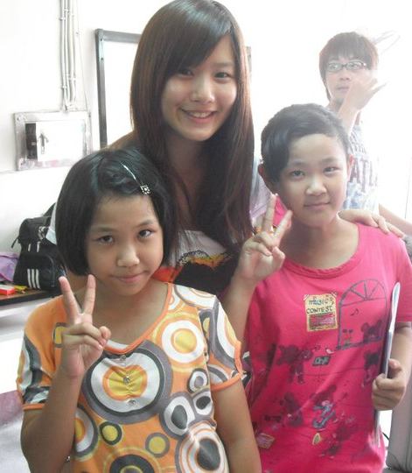
2010/19Y

Slide 41
當我否定自己
成績不好、沒有能力、什麼都不能做
其實不然

Slide 42

我還可以成為一個
祝福別人的人

Slide 43
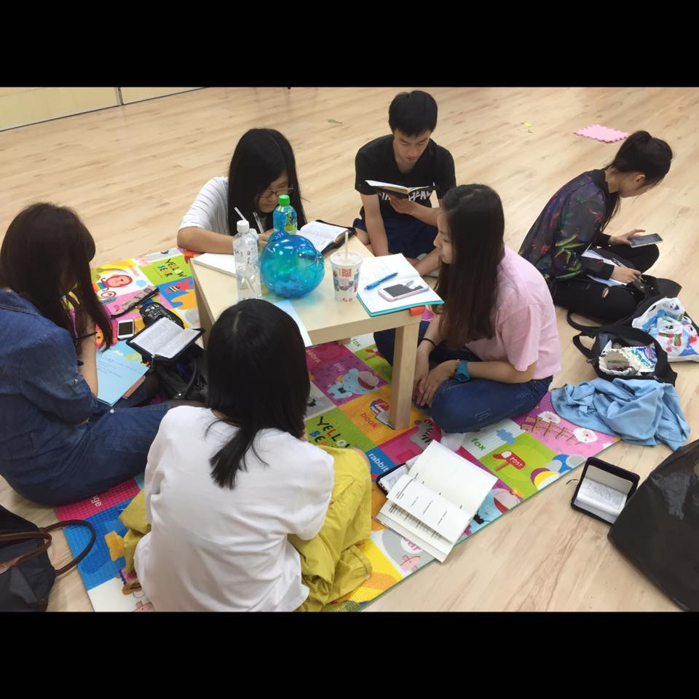
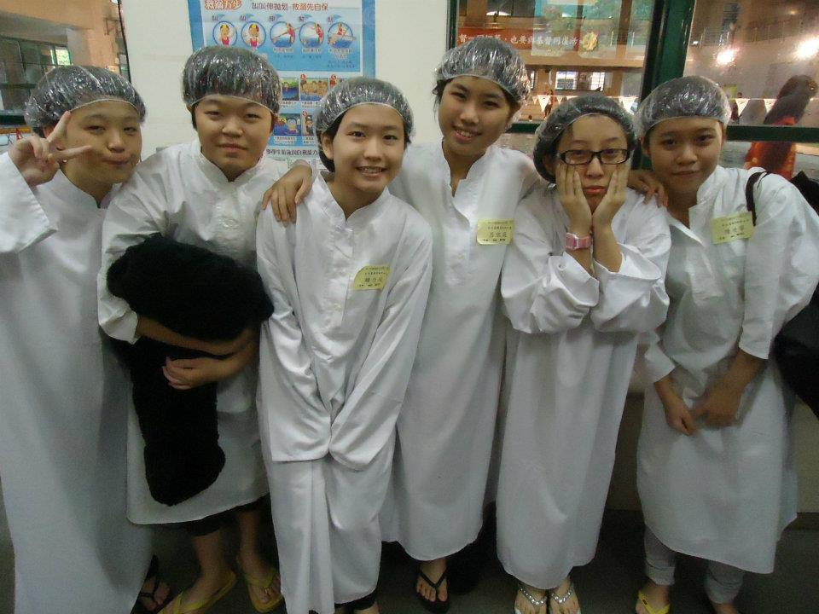
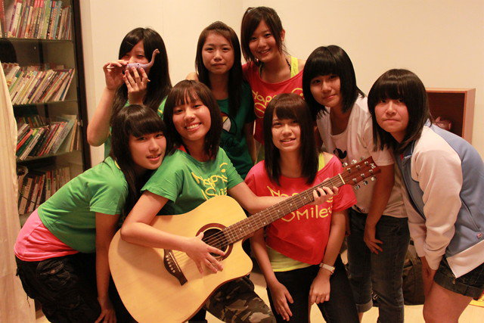


Slide 44
夢想背後
都是
你想成為
怎樣的人

Slide 45
總統 老師 企業家 創業家
藝人 麻豆 YouTuber
賺大錢帶家人旅行
蓋孤兒院/養老院/收容所
有地位 有影響力 有能力的
有魅力 有吸引力
帶給人歡樂的
孝順的 珍惜時光的
有能力幫助弱勢的
對社會有貢獻的

Slide 46

寫下來
你的夢想背後是想成為怎樣子的人?

Slide 47

你現在做的事，有幫助你更接近
自己想成為的樣子嗎?

Slide 48
如何面對
夢想挑戰

Slide 49


Slide 50
Q3 : 關於你的夢想，攔阻有什麼?
1.
2.
3.
4.
5.

Slide 51
不能
改變
出生家庭、性格
別人的眼光
可能
改變
對人態度、習慣
不被眼光影響

Slide 52
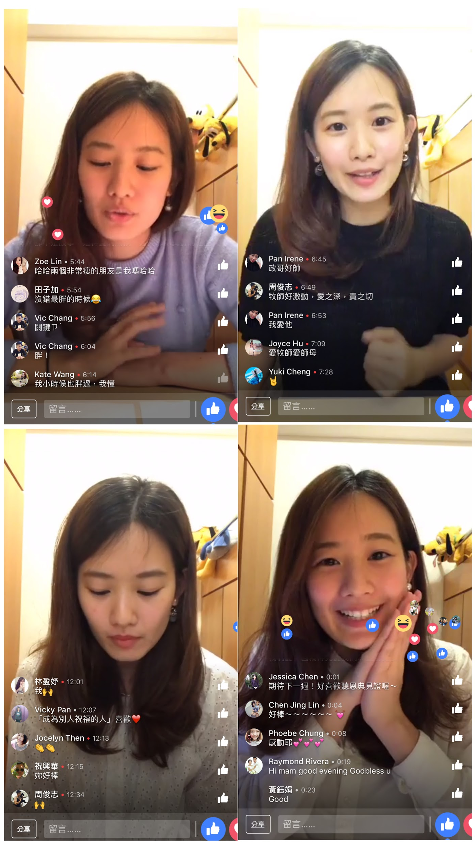


Slide 53



Slide 54

當你渴望完成夢想的同時，
是否也準備好面對夢想帶來的挑戰?
第一關，可能不是別的，
是面對你自己。

Slide 55



1.寫下來
2.分類
3.選擇你要看哪一類

Slide 56
可能改變
1.接納這樣的自己
2.學習和這樣的情緒相處3.認真的，認識自己
4.常提醒自己有什麼優點
5.提升自己的能力
不能
改變
低落的自我形象
容易沒信心

Slide 57

怎 麼 調 整 目 標
離 夢 想 更 進 一 步 ?

Slide 58
從 小 事 開 始
離 夢 想
更 進 一 步

Slide 59
主人說：『好！良善的僕人，你既在最小的事上有忠心，可以有權柄管十座城。』路19:17

Slide 60
我的夢想 : 成為祝福別人的人
這夢想看起來像是 ......
我希望身旁的朋友和我分享心事時是可以得到幫助的
我希望身旁的朋友因為認識我有認識信仰的機會
我希望可以影響人，和我一樣也願意成為祝福別人的人

Slide 61
把你的夢想切成小事
1. 先從每天關心一個人開始
2. 學會如何為別人禱告
3. 練習如何傾聽別人(不打斷)
4. 寫日記，記錄自己的進步
5. 找一個屬靈同伴，固定時間彼此代禱
6. 閱讀和人際關係相關書籍

Slide 62

萬事都互相效力，叫愛神的人得益處。

Slide 63


1. 委身教會專心愛神 / 建立與神的關係 / 為自己的生命負責任
2. 委身小組盡力愛人 / 建立與人的關係 / 練習傾聽、分享

Slide 64
讓我
祢愛使我甦醒 重新來過 深切渴望能活 在祢手中

Slide 65
讓我
生命跟隨祢跳動
夢想因祢而啟動
所有一切交給祢 毫無保留

Slide 66
讓我
讓我為祢而活
讓我為祢而站立

Slide 67
讓我
永不放棄像祢愛我
讓我為祢前進

Slide 68
讓我
我氣息是祢贖回
如今單單屬於祢

Slide 69
讓我
活出祢旨意的生命
改變世界為祢 轉動

Slide 70
讓我
轉動的夢想 實現著希望 我已看見永恆的光芒

Slide 71
讓我
光芒在我心上 在世界綻放 讓我為祢照亮

Slide 72
報告

